Slide 1
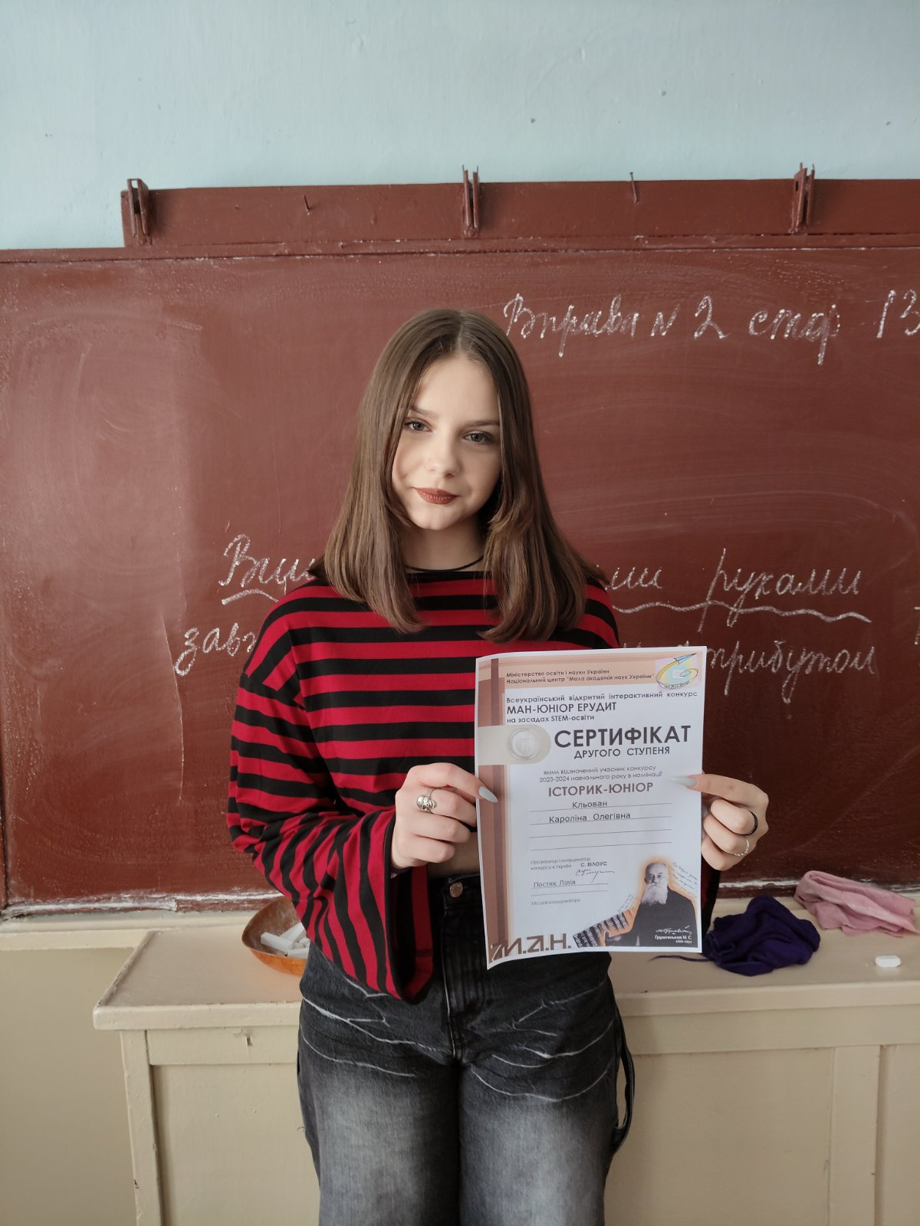
Конкурс «МАН-Юніор Дослідник» за номінацією «Історик-Юніор»
Тема проєкту: Ізмаїл – перлина Бесарабії
Автор: Кльован Кароліна Олегівна
Ізмаїльський ліцей №6 з гімназією Ізмаїльського району Одеської області
8-А клас
Одеське територіальне відділення МАН
місто Ізмаїл
Керівник проєкту: Смирнова Олеся Михайлівна, вчитель історії

Slide 2
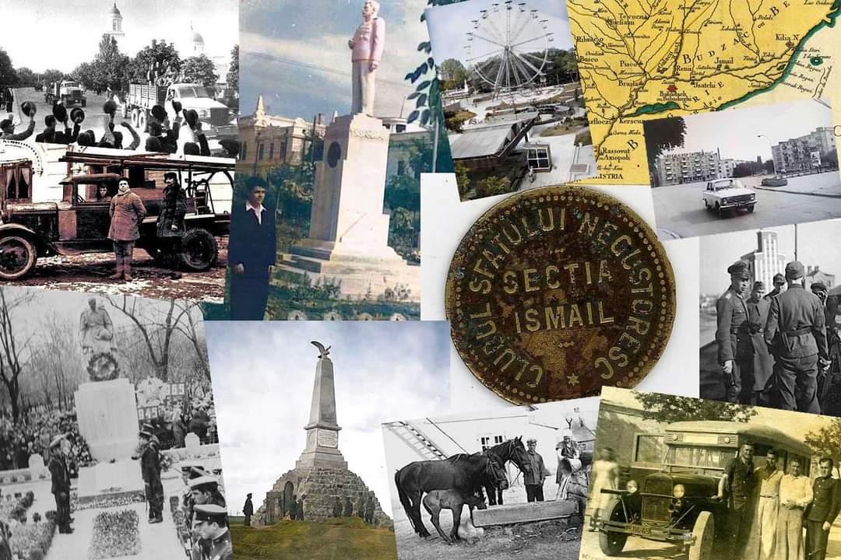
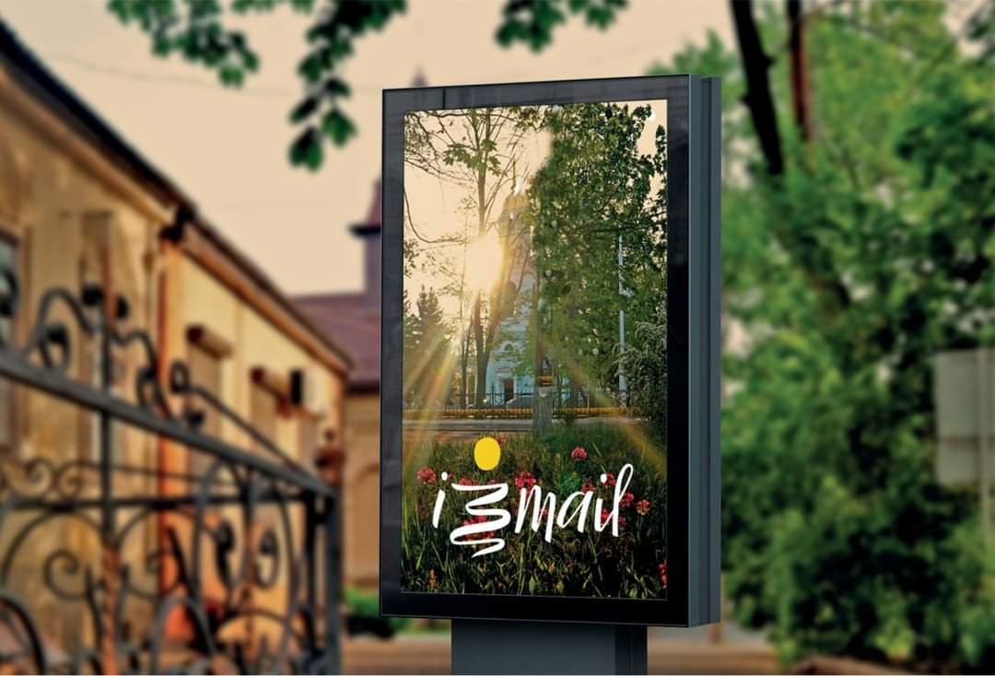
Мета дослідження - створити екскурсійний маршрут рідним містом, який буде включати ознайомлення з історичними пам’ятками різних періодів з історії Ізмаїла.
Завдання дослідження:
визначити та дослідити особливості архітектурних пам’яток;
зібрати та проаналізувати джерела про кожну пам’ятку (документи, свідчення та спогади мешканців міста, фотографії);
розробити екскурсійний маршрут та створити авторську екскурсійну програму;
збудити інтерес до вивчення та популяризації унікальності місцевої історії малої батьківщини;
привернути увагу до збереження культурної спадщини міста.

Slide 3
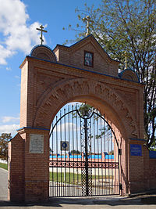
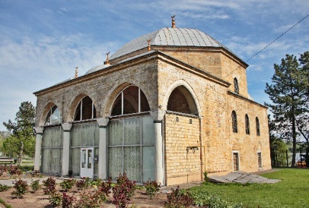
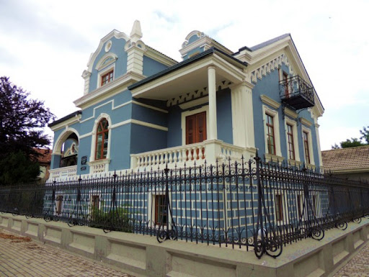
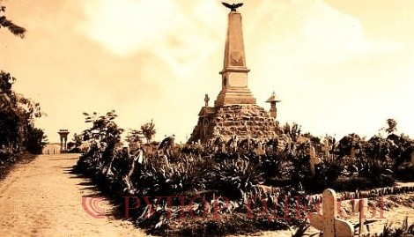
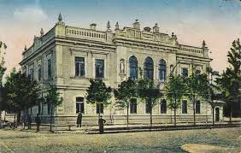
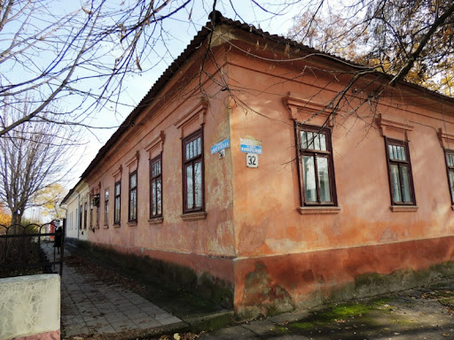
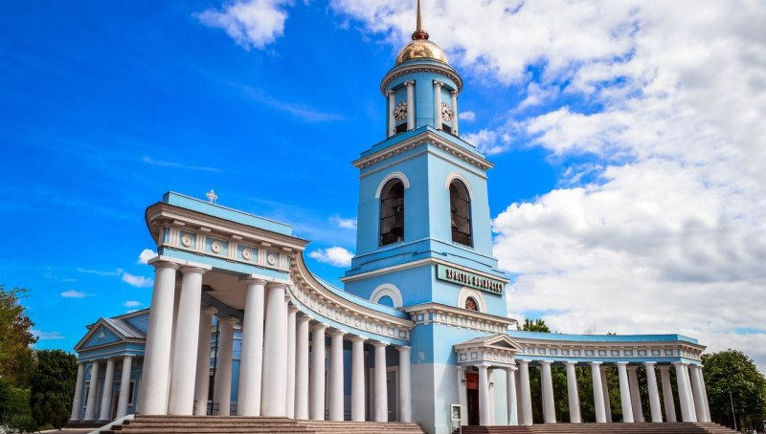
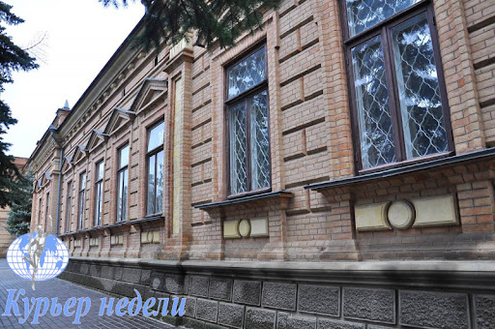
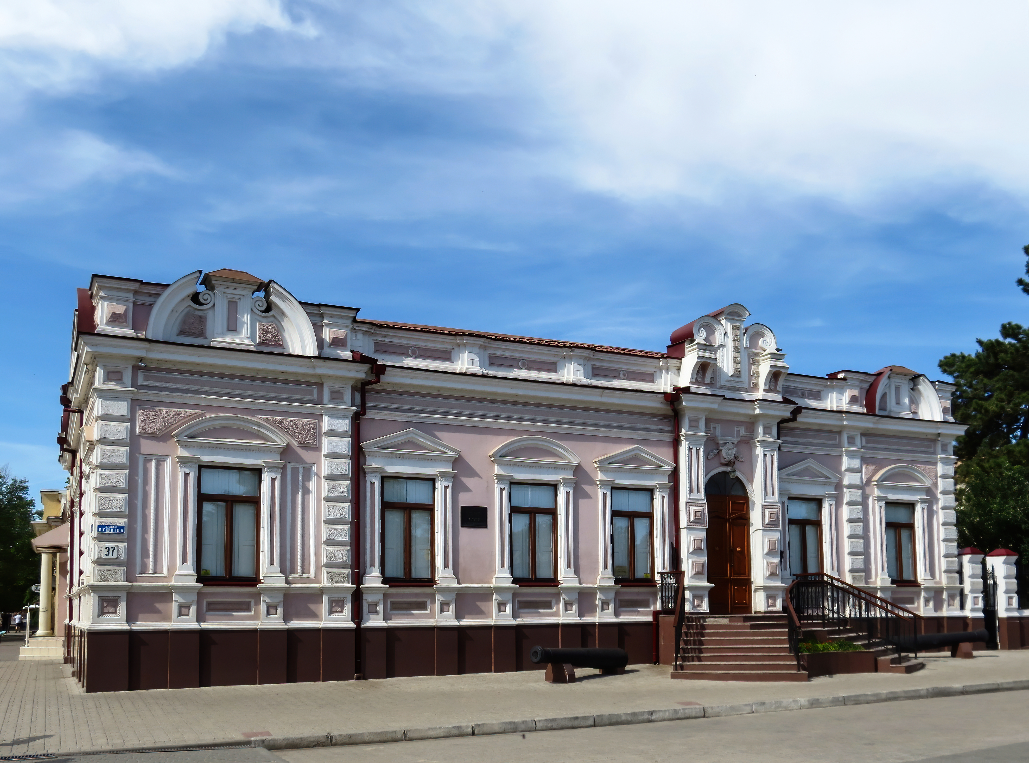
Мапа мандрівки
1.Діорама
2.Пам’ятник «Орел»
4.Будинок Бурта
3.Монастирські ворота
5.Ізмаїльський історико-краєзнавчий музей Придунав’я
9.Будинок Авереску
7.Свято-Покровський собор
8.Будинок Копчева
6.Ізмаїльський військово-історичний музейний комплекс

Slide 4
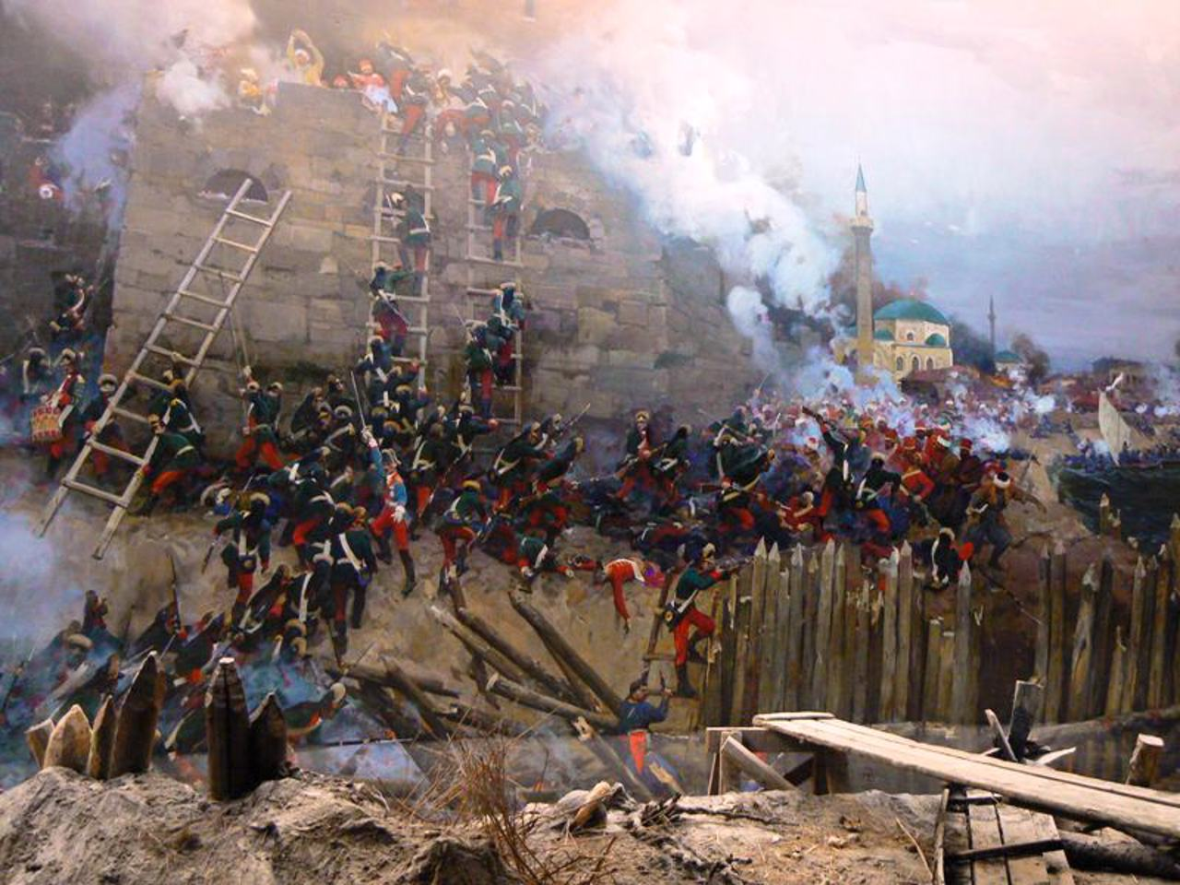
Локація 1: Діорама «Штурм фортеці Ізмаїл»
Діорама «Штурм фортеці Ізмаїл» є відділом музею. Вона розташована в будівлі Малої мечеті — пам'ятнику містобудування та архітектури XVI століття (національного значення), який є одним із небагатьох взірців середньовічної мусульманської архітектури, збереженої на території України. У XIX столітті мечеть булу освячено у Хресто-Воздвиженську церкву, яка неодноразово зазнавала часткової перебудови. У 1948 році будівлю церкви, як пам'ятник старовини, було передано Обласному історичному музею ім. Олександра Суворова (Ізмаїл — обласний центр з 1940 по 1956 роки). Надалі було звільнено від невластивих йому культових деталей християнства та відновлено у формах мусульманської архітектури.

Slide 5
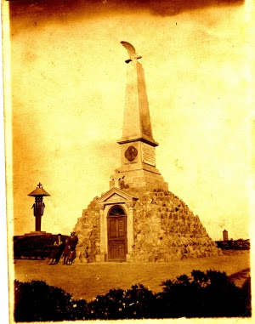
Локація 2: Монумент Героям
Монумент розташований у районі колишньої турецької фортеці, біля колишнього військового кладовища. У 1926 р. для благоустрою військових кладовищ в Ізмаїлі було створено відділення Всерумунського товариства "Культ героїв". Тяжко поранених у російсько-турецькій та Першій світовій війнах румунських, російських, французьких солдатів направляли для поховань у тилові — м. Рені та Ізмаїл. Саме на місці розташування монумента і проводились поховання в Ізмаїлі, на землях Миколаївського монастиря, біля берега Дунаю, на площі 150 на 350 м. Ініціатива створення монумента належить 12-й піхотній дивізії. У результаті, 15.04.1927 р. розпочалися роботи з виготовлення пам'ятника за проектом румунського архітектора Флореа Рутта. Роботи велися на пожертвування «Культу героїв» та інших організацій. У результаті 01.07.1929 р. роботи завершилися. Гранітний склеп, над яким спорудили Пам'ятник героям з орлом, що тримає у дзьобі хрест, відкрили у День пам'яті героїв (день Вознесіння Господнього). Поряд зі склепом поховали 86 солдатів, яких вдалося впізнати. А останки 335 невідомих поховали у склепі.

Slide 6
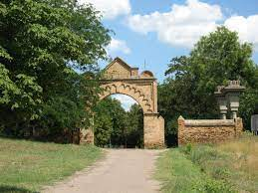
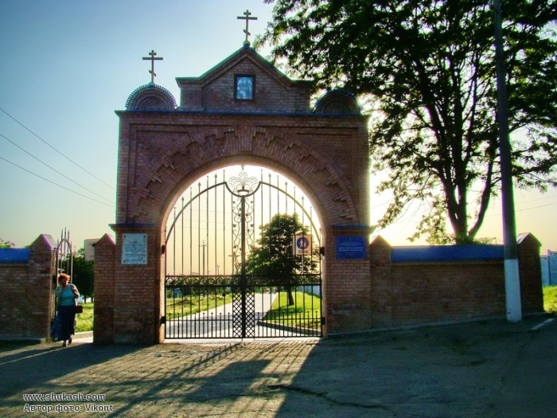
Локація 3: Монастирські ворота
Монастирські ворота або монастирська арка - це одна з найяскравіших пам'яток міста, історична та архітектурна цінність. Колись це були справжнісінькі ворота з крученими стулками, і служили вони не прикрасою, а виконували свої прямі функції — закривати монастирську територію. Вони ведуть до Свято-Миколаївського монастиря, розташованого на території колишньої турецької фортеці. Арка збереглася у своєму первозданному вигляді, замінено лише ворота. Зовсім поруч знаходяться стовпи, що є входом на старий військовий цвинтар (цвинтар Героїв) і побудовані в 1936 р.

Slide 7
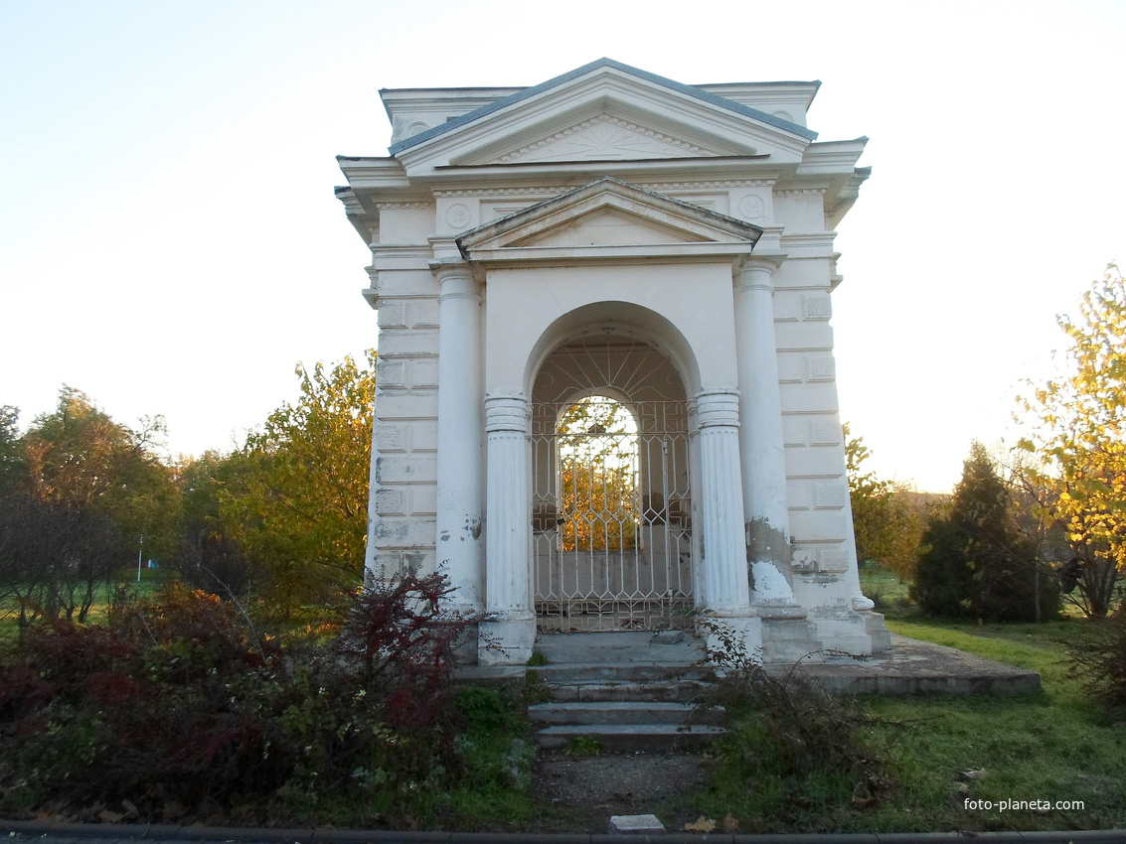
Локація 4: Будинок Бурта
Величезна двоповерхова будівля розташована на перетині вулиць Грецької та Героїв Ізмаїла, недалеко від центру міста (рік побудови-1907). Господарями будівлі була відома на той час у місті родина Буртів, яка мала голандське чи бельгійське коріння. Ця сім'я, згідно з історичними даними, займалася власним бізнесом із виготовлення свічок. Крім того, сама господиня Ганна Степанівна Бурт у роки Першої світової війни була членом місцевого комітету Російського Товариства Червоного Хреста (РОКК) та мала власну ферму, на якій розводили корів, овець та свиней. Сім'я була заможна, бо мала власний автомобіль. Версія, над якою досі сперечаються історики, каже, що свого часу маєток Буртов займав цілий квартал між вулицями Бендерська, Грецька, Кишинівська та Героїв Ізмаїла. До речі, до сьогодні збереглася ще одна архітектурна споруда, яка має відношення до цього знатного роду, – вишукана будова над фамільною усипальницею цих заможних городян на колишньому Великому міському цвинтарі (нині – парку Пам'яті). Варто додати, що один із представників роду Михайло Бурт на рубежі XIX-XX століть був почесним піклувальником Ізмаїльської чоловічої гімназії.

Slide 8
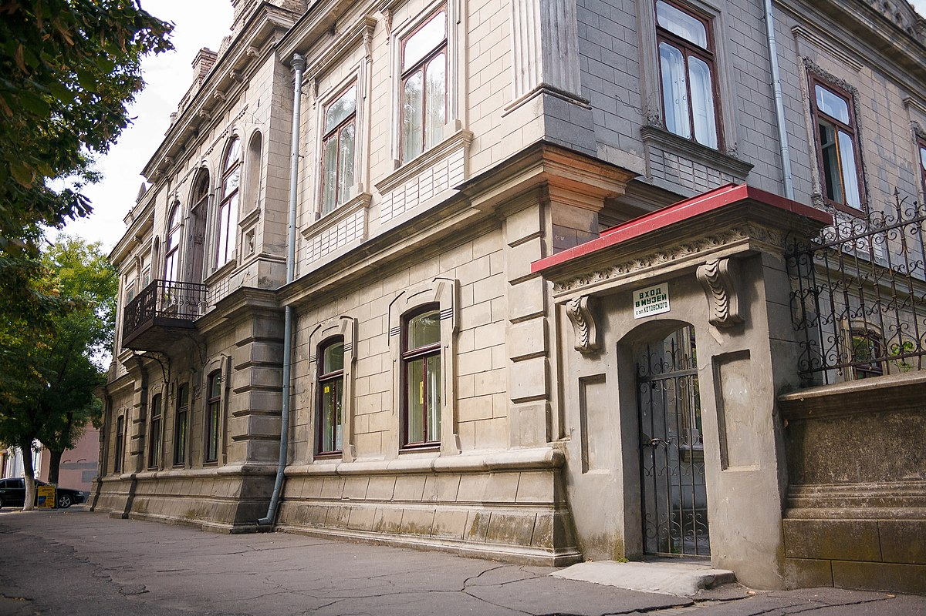
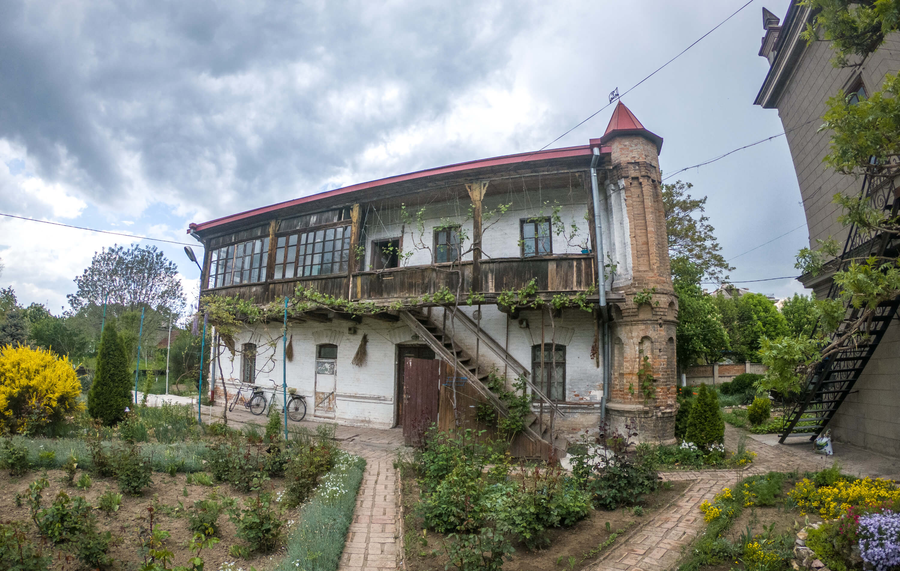
Локація 5:Ізмаїльський історико-краєзнавчий музей Придунав’я
Музей розташований у центрі міста у старовинному двоповерховому особняку, який належав міському голові, купцеві І гільдії Ф. П. Тульчианову. Музей засновано у 1990 році. У дворі розташований старовинний двоповерховий флігель ХІХ століття у балканському стилі з дерев'яною галереєю другого поверху і кутовою вежею, в якій знаходиться частина музейного сховища. На частині музейного двору планується створення експозиції «Бессарабське подвір'я».
За двадцять п'ять років існування у музеї зібрано понад 35 тис. експонатів культурно-історичного значення, що характеризують місто та край у різні хронологічні періоди. У колекції Музею знаходяться унікальні об'єкти з археологічних розкопок на території краю, дорогоцінні монети та прикраси, предмети побуту — різноманітна кераміка, старовинний столовий посуд, меблі, годинники, музичні інструменти, зразки народного та світського (салонного) одягу, аксесуари, атрибутика, предмети культового призначення, колекції мінералів та палеонтології.
Експозиція музею наразі не є постійною, в залах відбуваються різні виставки.
При музеї діє народний театр «Софокл». Початок його створенню поклав художній проект, спрямований на екскурсоводів музею, яким мали розробити історичні костюми. Метою задуму було надання особливого значення не лише обстановці колишнього будинку Тульчианова, але й загальній атмосфері того часу (початок ХХ ст.), коли європейський стиль життя швидко ставав звичним. Пошук нових форм роботи та неординарної методики проведення екскурсій призвів до реалізації ідеї з відновлення старовинного вбрання.

Slide 9
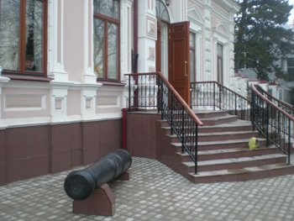
Локація 6: Ізмаїльський військово-історичний музейний комплекс
Це комунальний заклад Ізмаїльської міської ради, головний музей Ізмаїлу. Експозиція знайомить з історією Ізмаїла з моменту його заснування до сучасного часу. Відділом музею є діорама «Оборона турецького Ізмаїлу в 1790 році».
Музей розташовано у центральній частині Ізмаїла в невеликому одноповерховому особняку класичного стилю — пам'ятнику історії та архітектури XIX століття. Першими його мешканцями у 1899 році була сім'я Авраамових, голова якої, Іван Іоакімович, керував містом протягом 1909 – 1911 років. У середині XX століття у будівлі розміщувалися філії Національного банку Румунії, згодом – Державного банку СРСР.
Музей було засновано бессарабським губернатором постановою від 4 червня 1916 року. Однак рішення не вдавалося реалізувати протягом 30 років. До нього повернулися 15 червня 1946 року. Рішення облвиконкому поклало початок створенню Обласного Історичного музею ім. Олександра Суворова. Відкриття відбулося 7 листопада 1947 року.

Slide 10
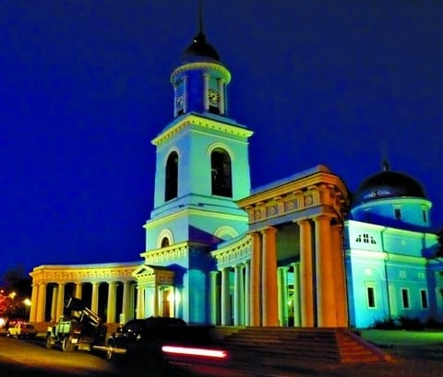
Локація 7: Свято-Покровський собор
Кафедральний собор Покрови Пресвятої Богородиці — Православний храм Одеської єпархії Українська православна церква на честь Пресвятої Богородиці в місті Ізмаїлі. Знаходиться на проспект Незалежності, в міському саду.
Собор споруджувався на кошти прихожан і пожертвування купців. Граф Михайло Семенович Воронцов, російські імператори Олександр I і Микола I особисто брали участь у фінансуванні будівництва. Автором архітектурного проекту собору був Авраам Іванович Мельников, професор архітектури, представник пізнього класицизму, академік, ректор Імператорської Академії мистецтв.
Свято-Покровський собор був освячений восени 12 вересня 1831 року Архієпископом Кишинівським і Хотинським Димитрієм у присутності Бухарестського митрополита.

Slide 11
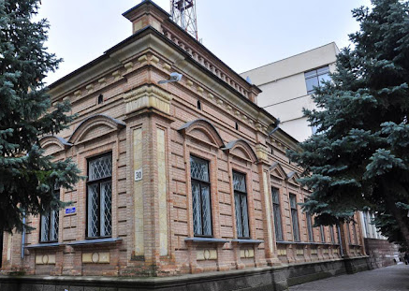
Локація 8: Будинок Копчева
О. Д. Копчев, ізмаїльський купець другої гільдії, був людиною дуже заможною, впливовою і, без жодного сумніву, поважною. Він володів безліччю будівель у місті, частину яких здавав у найм, що приносило йому суттєвий річний дохід. Крім того, він заробляв на виробництві власної цегли, а також торгівлі будівельними та іншими товарами. Якою була доля цієї людини після 1917 року, на жаль, невідомо. Ми знаємо лише, що у 1918 році, з приходом до Ізмаїлу королівської Румунії в особняку Копчева розмістилося румунське телеграфне товариство. Зважаючи на це, господар будинку залишив місто. В Ізмаїльському архіві зберігся фірмовий бланк купця Копчева, на якому розміщені невеликі рекламні блоки з переліком пропонованих городянам товарів: вогнетривка цегла та глина, залізо листове та сортове, соснові, вільхові та ясеневі дошки, дверні, віконні та пічні прилади, , скоби та клеї. Крім цього торгував він фарфоровими виробами, парчою, церковним начинням та іншими товарами. В архіві збереглися рахунки листопада 1901 на закупівлю Ізмаїльською міською управою різних будівельних матеріалів для ремонту міських будівель. В архіві збереглося Прохання купця, датоване 18 травня 1901 року, до Ізмаїльської міської управи про виділення йому під будівництво будинку ділянки в 1-й частині міста на вул. Сербській (нині вул. Грецька). Прохання було задоволене. Вочевидь, особняк був побудований у дуже короткий термін. Відомо, що у 1907 році Олександр Дмитрович вже проживав на вул. Олександрівській (проспект Незалежності). Але є й старі знімки, які свідчать, що будинок було збудовано вже 1902 року.

Slide 12
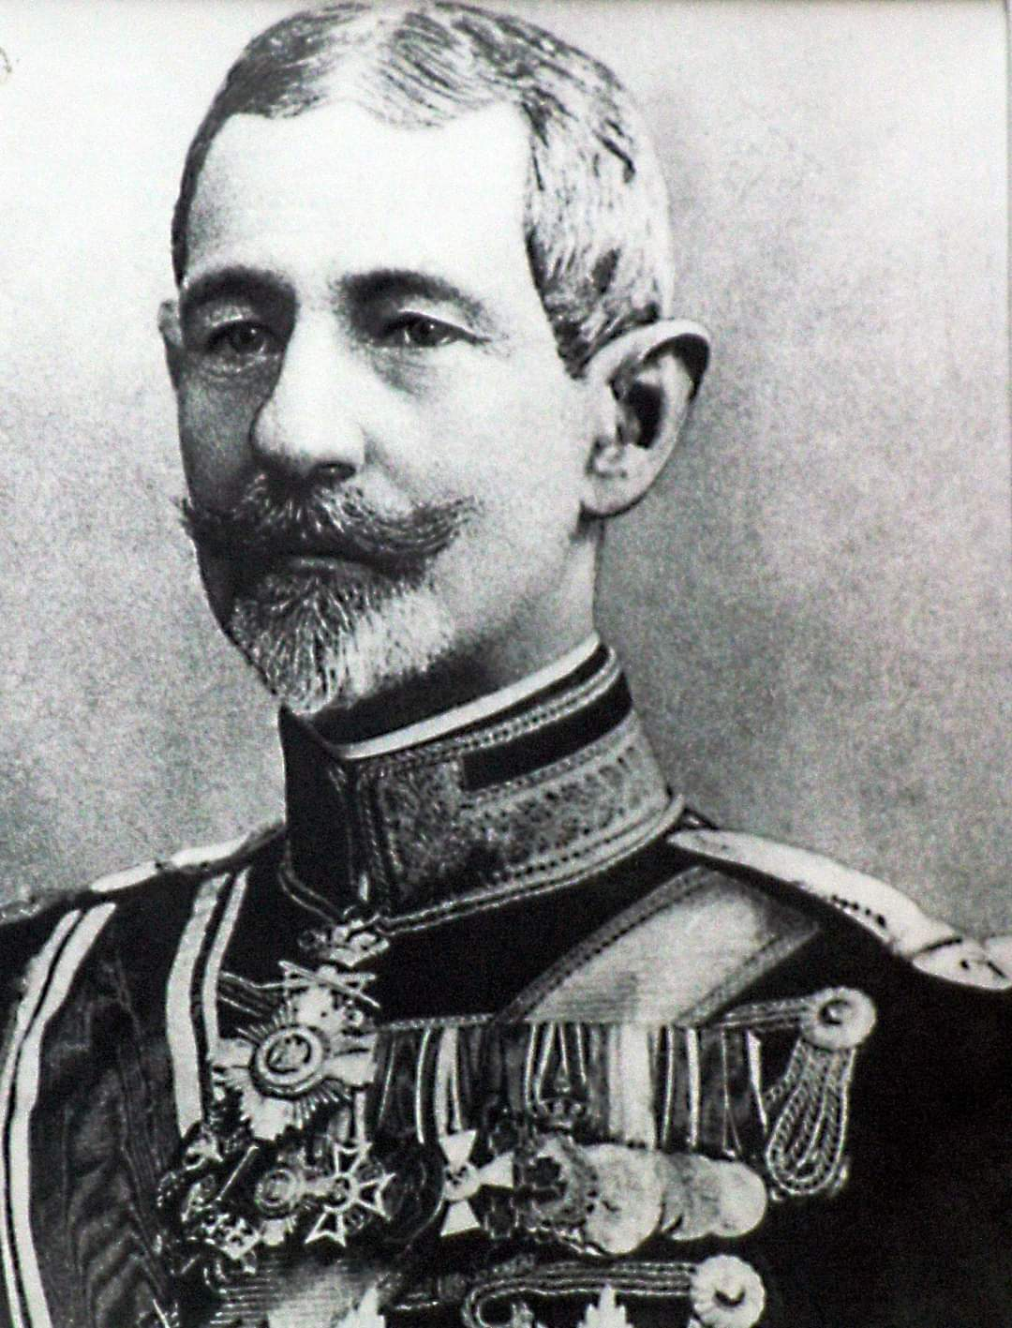
Локація 9: Будинок Авереску
Скромний будинок на розі вулиць Дмитрівської та Комерційної. Тут мешкав Олександру Авереску – румунський державний, військовий і політичний діяч, маршал Румунії, людина, яка тричі обіймала посаду прем'єр-міністра цієї країни. Авереску - одна з небагатьох персон у румунській історії, яка заслужила світову популярність завдяки своїм талантам у галузі військової справи та державного управління. Майбутній маршал народився в 1859 р. в селі Бабель Ізмаїльського повіту Молдавського князівства (нині це село Озерне Ізмаїльського району). У ХХ столітті, в період перебування Бессарабії у складі Румунії, його рідне село на честь заслуг земляка навіть було перейменовано на Авереску. Коли Олександру підріс, сім'я переїхала до Ізмаїла і оселилася в будинку, про який я розповідаю. Будівля велика за своїми розмірами. Його композиційним центром є нині вже неробочий парадний вхід з химерними полотнами різьблених вхідних дверей та високим ганком, що обривається за метр над старим тротуаром, замощеним цеглою. Місце народження маршала – село Озерне для сучасних румунів стало об'єктом паломництва та поклоніння. Слід зазначити, що ця доля не оминула і Ізмаїл.

Slide 13
Показовим у цьому плані є випадок, який стався в нашому місті на початку 1990-х. Тоді тут висадився досить представницький румунський «десант», у складі якого були військові та цивільні особи. Метою їхнього візиту був саме описуваний будинок. Віддавши данину своєму видатному землякові, невдовзі румуни покинули наше місто і повернулися на батьківщину. То в чому ж причина такої пильної уваги до старого будинку? Мабуть, у цьому винна прикра помилка. Ще в 1920-ті роки місцеве населення чомусь вважало, що Авереску народився саме у цьому будинку. Цю оману протиражував і автор праці з історії нашого міста Флоаря Розетті. У роки румунської адміністрації на будівлі навіть було вивішено меморіальну табличку, яка гласила: «Тут народився наш великий генерал Олександр Aвереску». Військове звання на табличці не було помилкою, оскільки маршалом він став лише 1930 р.
Помилка полягала у іншому – у вказівці місця народження. Тепер добре відомо, що малою батьківщиною майбутнього політика було село Бабель. Сім'я Авереску перебралася до Ізмаїла в середині 1860-х років. Невдовзі хлопчик пішов у початкову школу. Потім рік навчався у тутешній православній семінарії і всі ці роки мешкав у вищезгаданому будинку. Втім, семінарію Олександру не закінчив, вирушивши до Бухаресту. Згодом доля знову пов'язала юнака з нашим містом. У 1877 р. Авереску добровольцем записався в Ізмаїльський ескадрон кінних жандармів та у його складі брав участь у бойових діях. Це були роки чергової російсько-турецької війни, під час якої Румунія виступила союзницею Росії. В 1878 війна закінчилася перемогою росіян, а південь Бессарабії знову повернувся до складу Російської імперії. Більше Авереску до Ізмаїла не повертався. Однак залишилася будівля з більш ніж 160-річною історією, яка нагадує сучасникам про нашого видатного земляка.

Slide 14
Висновки
У результаті систематизації та аналізу зібраних джерел, я дійшла наступних висновків:
Ізмаїл є містом, яке пройшло через декілька періодів свого розвитку (турецький, російський, румунський);
кожен з періодів характеризується строкатістю та взаємовпливом культурних традицій;
в Україні не так багато міст, де віками перепліталися національні, етнокультурні інтереси багатьох народів, де земля була б так насичена кров’ю воїнів, гнаних сюди можновладцями;
Ізмаїл славен братерським співжиттям представників багатьох народів. які ніколи не ставали на шлях міжнаціональної ворожнечі.
В цьому, на мою думку, вища цінність історії міста. Отже, запрошую всіх відвідати наше затишне, південне місто , а також закликаю цікавитися рідною історією та мандрувати країною, розвиваючи локальні туристичні маршрути.
Особистий внесок автора: проведення в ліцеї на базі дослідження екскурсії рідним містом.
Елементи новизни: аналіз нових писемних джерел дозволив розширити перелік пам’яток та створити нові цікаві локації (будинок Авереску).

Slide 15
Список використаних джерел
Марчук Ю.І., Тичина А.К. Ізмаїл, історичний нарис. – Одеса, «Аспект»,1997. – 72с.
Південна Бесарабія (кінець ХVІІІ – ХІХ ст.): навчально-методичний посібник / Л.Ф. Циганенко, О.М. Лебеденко, А.В. Дізанова та інші; під ред. Л.Ф. Циганенко. - Ізмаїл: «СМІЛ», 2011. - 216 с.
Паламарчук С.В. Ізмаїльські старожитності. Історико-археологічне дослідження.- Ізмаїл: Ірбіс, 2023. - 140 с.
Цыганенко Л., Дроздов В., Дорошева А. Улицы Измаила : история и современность. Научно- информационный справочник. - Харьков. : ООО «Диса плюс»,2017. - 264с.
Измаил в исторических очерках и документах. /под общей ред. С.В. Шморг.- Измаил: КУ «Измаильский архив»,2021.- 289 с.
Розетти Ф. К. Монография города Измаила. - Бухарест,1934.- 323 с.

